Slide 1
L’école
eTwinning project Teens in Europe
Collège Technique « Ioan Ciordas », Beiuș, Roumanie

Slide 2
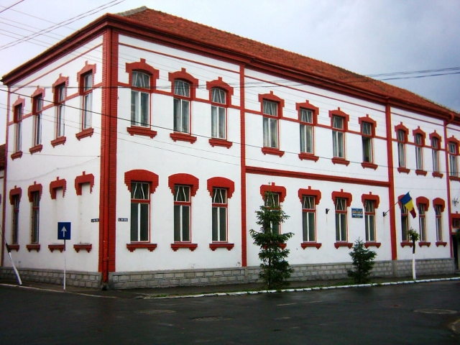
Notre école

Slide 3
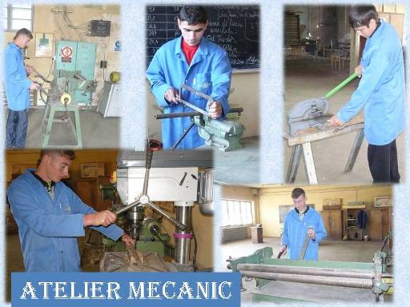
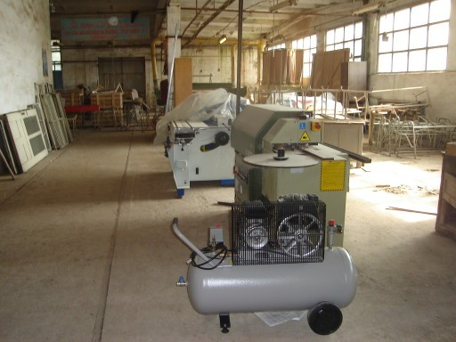
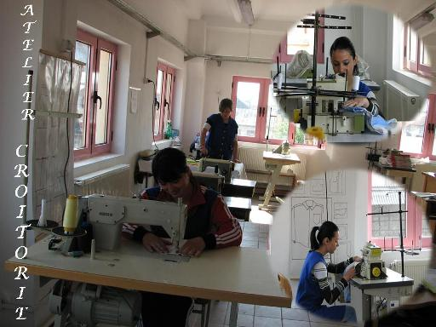
Étant un collège technique, notre école dispose de plusieurs ateliers où les élèves des classes au profil technique mettent en pratique les notions théoriques.
L’atelier mécanique
L’atelier de couture
L’atelier de menuiserie

Slide 4
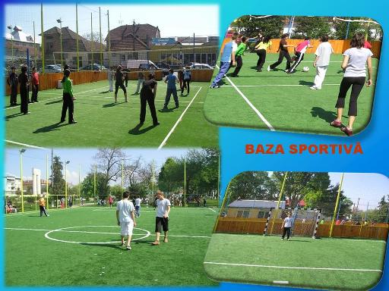
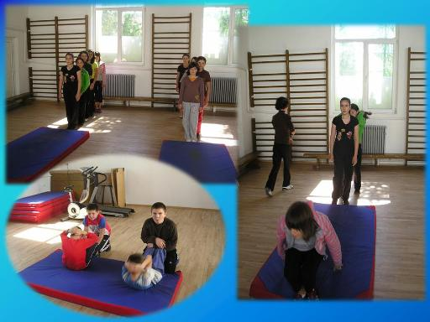
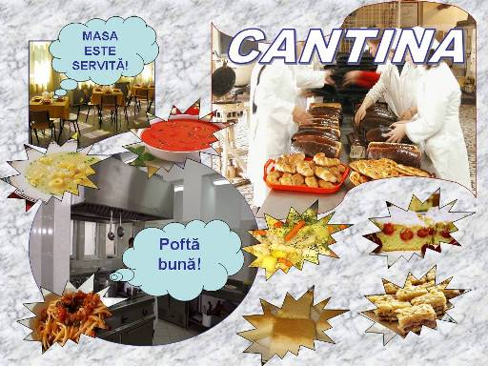
cafétéria

Slide 5
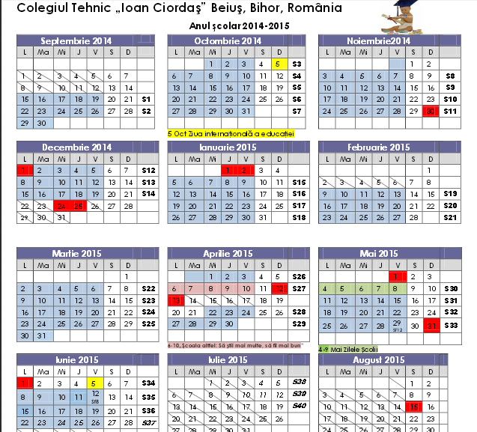
L’année scolaire compte deux semestres de 18 semaines (36 semaines en total) entre mi-septembre et fin juin.
Nous avons plusieurs vacances (Noël, Pâques, vacances d’été, vacances inter -semestres)
Rebeca

Slide 6
Notre emploi du temps
 | Lundi | Mardi | Mercredi | Jeudi | Vendredi
8-8:50 | Maths | Dirigentie | Langue et littérature roumaines | Anglais | Langue et littérature roumaines
9-9:50 | ETG | Maths | Sports | Maths | Chimie
10-10:50 | Langue et littérature roumaines | Biologie | Géographie | Histoire | Arts
11:05-11:55 | Sports | Religion | Maths | Chimie | Culture civique
12:05-12:55 | Français | Français | Langue et littérature roumaines | Biologie | Maths
13:05-13:55 | Anglais | Physique | Informatique | Musique | Physique

Slide 7
Chez nous l’heure de cours dure 50 minutes et les récréations entre 5 et 20 minutes

Slide 8
Elisei
J’aime la récréation ☺
Je n’aime pas le cours de musique ☹
David
J’aime les récréations, le sport, l’art, les mathématiques et le français. ☺
Je n’aime le cours de musique.

Slide 9
Iulia
À l’école j’aime la musique ☺, mais je n’aime pas la biologie ☹
Robert
J’aime les mathématiques et je n’aime pas la musique
Miri
J’aime les arts et la récréation

Slide 10
Diana: J’aime les arts, mais je n’aime pas le cours de musique
Erik: J’aime toutes les matières sauf l’histoire ☺
Alex
J’aime le sport, je français, l’anglais et les arts ☺
Je n’aime pas la physique, la musique et l’éducation technologique

Slide 11
Iosif
J’aime les récréations et les langues étrangères, le sport, arts et l’informatique

